Slide 1
江苏高校学生境外学习政府奖学金项目

Slide 2
这是一个怎样的项目？
境外的课堂与生活
2019年项目学校一览
2019年项目流程/重要环节
2019年项目报名系统
常见问题

Slide 3
这是一个怎样的项目？

Slide 4
2个基本点+5个关键词

Slide 5
2个基本点
境外学习-大学生

Slide 6
5个关键词
名校-奖学金-学分-团组-短期

Slide 7
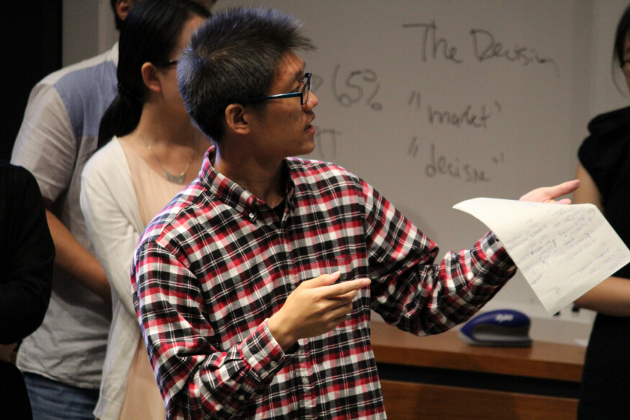
境外课堂

Slide 8
课外生活

Slide 9
2019年
21所世界名校，39门核心课程

Slide 10
宾夕法尼亚大学 西北大学 杜克大学
加州大学洛杉矶分校 伊利诺伊大学香槟分校
德州大学奥斯汀分校 威斯康辛大学麦迪逊分校
圣路易斯大学 剑桥大学 爱丁堡大学
伦敦大学国王学院 伦敦政治经济学院
曼彻斯特大学 伦敦艺术大学 多伦多大学
麦克马斯特大学 墨尔本大学 悉尼大学
亚琛工业大学 台湾大学 香港大学

Slide 11
项目专题网站：
http://scholarship.jesie.org

Slide 12
项目流程/重要环节
报名（即日起至3月10日）
护照、签证材料准备（3月中至4月上旬）
签证申请（5-6月）
行前培训（6月）
出发（7月中下旬）
回国（8月中下旬）

Slide 13
江苏高校学生境外学习
政府奖学金项目管理系统
注册-选课-审核
（即日起开放注册选课）
http://www.jesie.org/newscholarship/

Slide 14
FAQ
名额分配
专业选择
审核选拔
学分认定
助力未来

Slide 15
项目咨询电话：
025-83335992, 83335863
025-83335034, 83335035

Slide 16
谢谢！
欢迎申报！

